Slide 1
Мир древности
Египет
Греция
Римская империя

Slide 2
З Е М Л Е Д Е Л И Е
И З Г О Т О В Л Я Т Ь
С О Б И Р А Т Е Л Ь С Т В О
П Е Р В О Б Ы Т Н Ы Й
Ф А К Е Л
О Х О Т А
1.Одно из занятий, которым человек овладел к концу первобытной истории.
2.Люди научились …. глиняную посуду.
3.Занятие женщин и детей при первобытном строе.
4.Как называют древнейшего человека.
5.Освещение первобытных художников.
6.Основное занятие древнейшего человека.

Slide 3
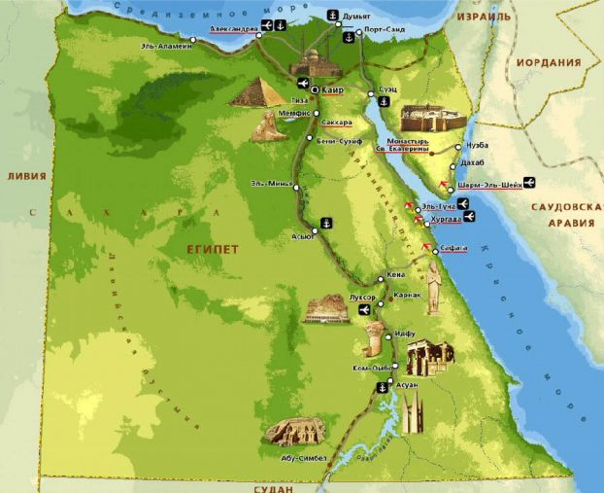
Египет- «чёрная земля»

Slide 4
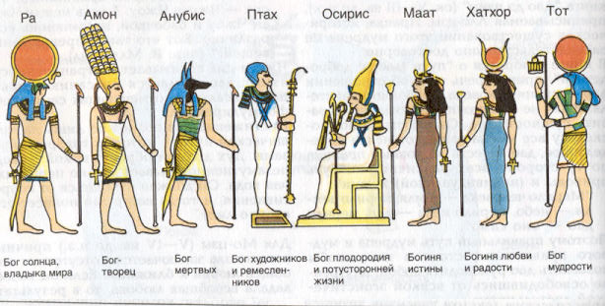
Боги Египта

Slide 5
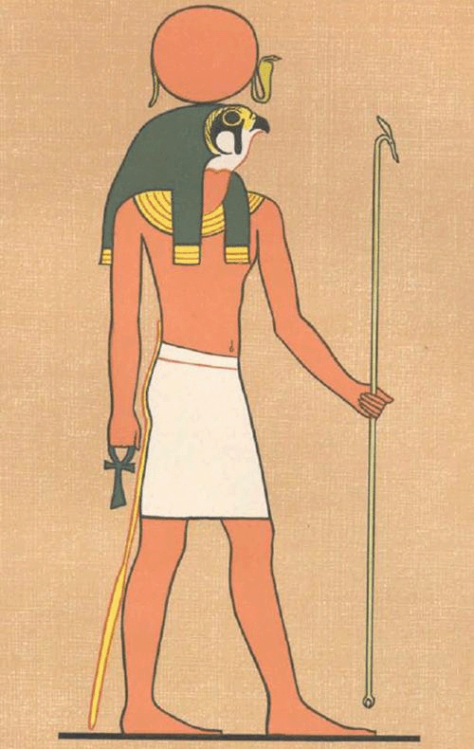
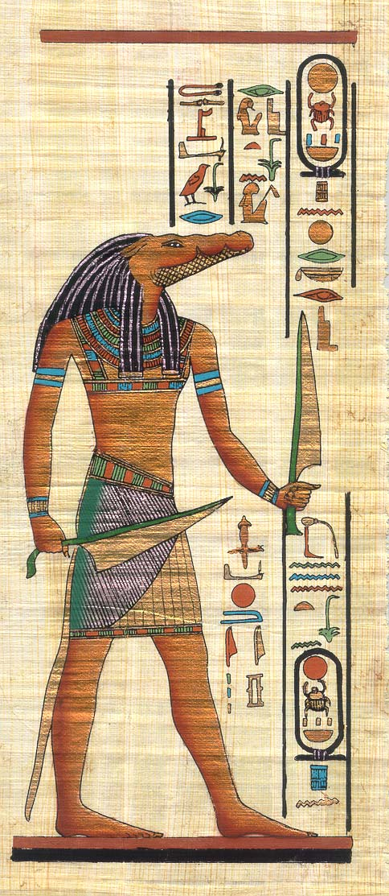
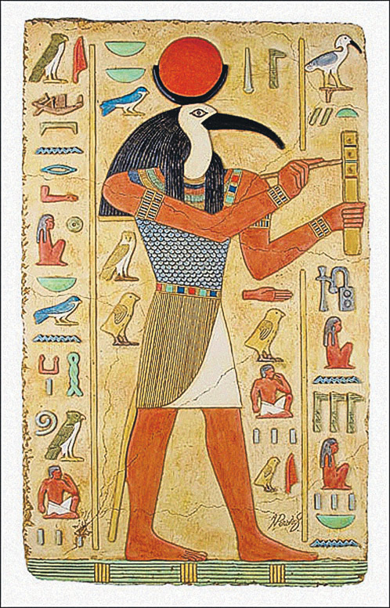
Боги египтян
Ра
Себек
Тот

Slide 6
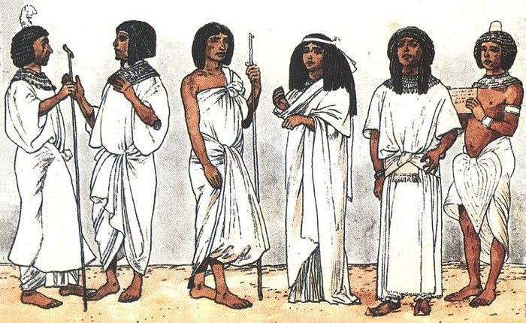
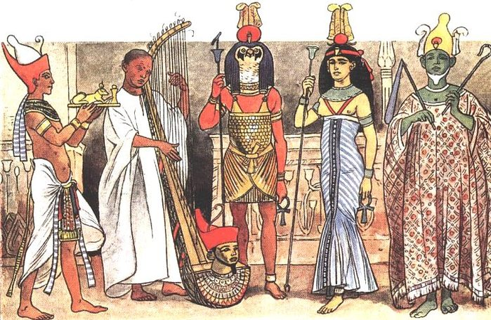
Египтяне
Простолюдины
Знать

Slide 7
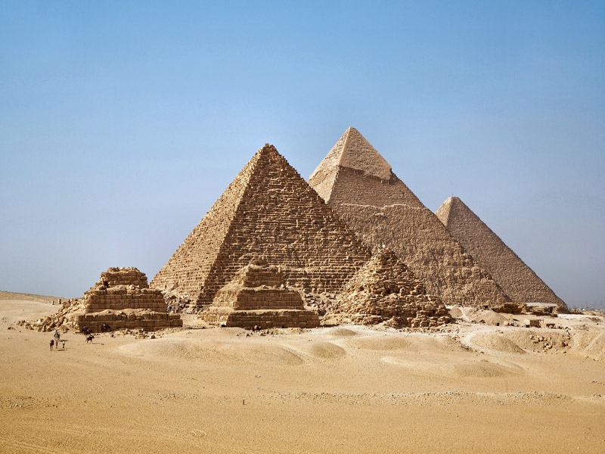
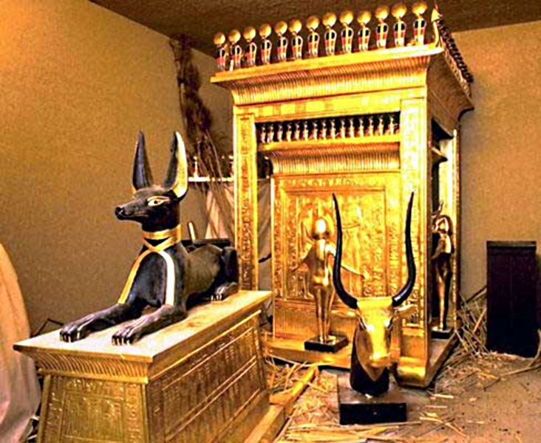
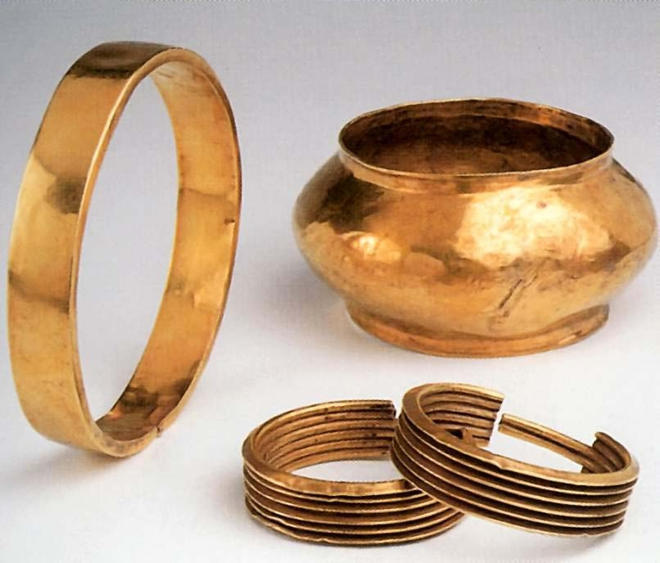
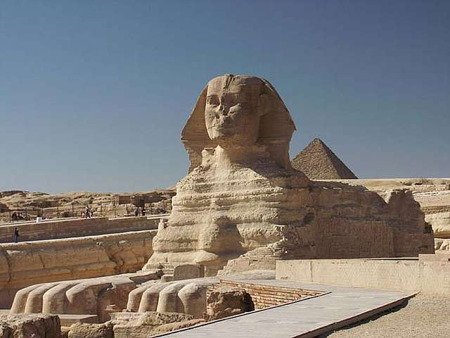
Гробницы фараонов
Сфинкс
Пирамиды в Гизе

Slide 8
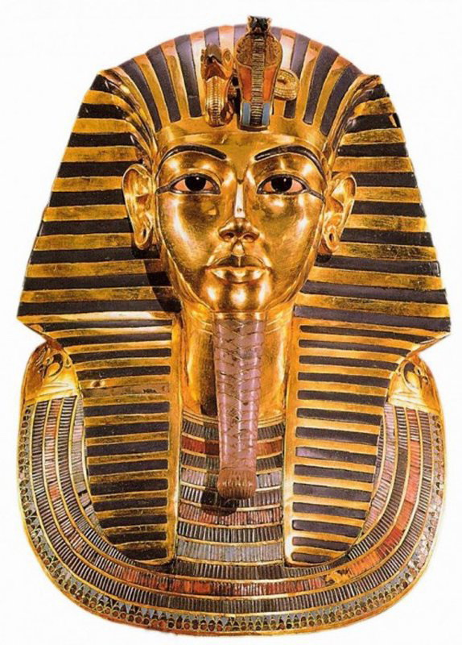
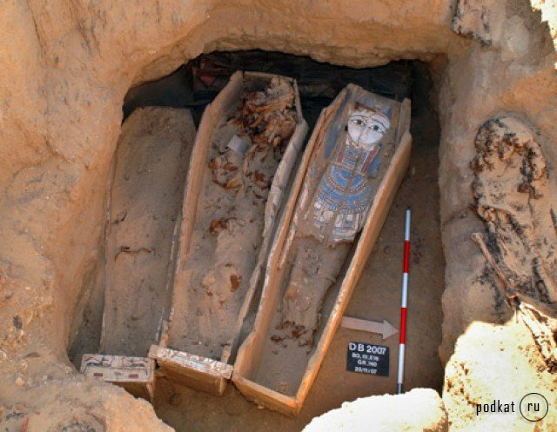
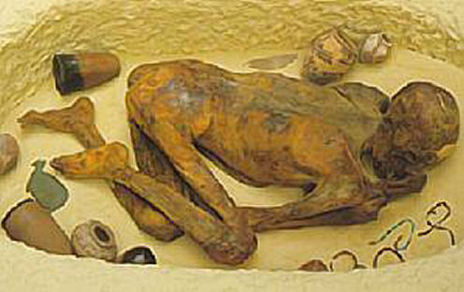
Саркофаг
Мумия горожанина
Маска фараона

Slide 9
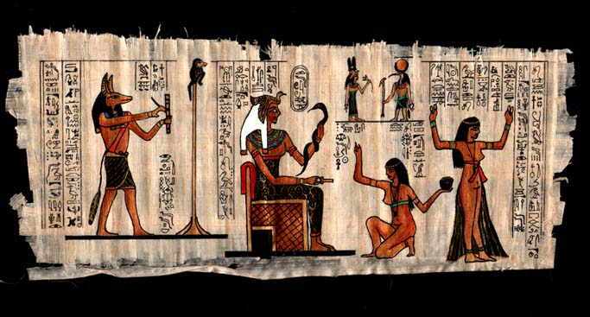
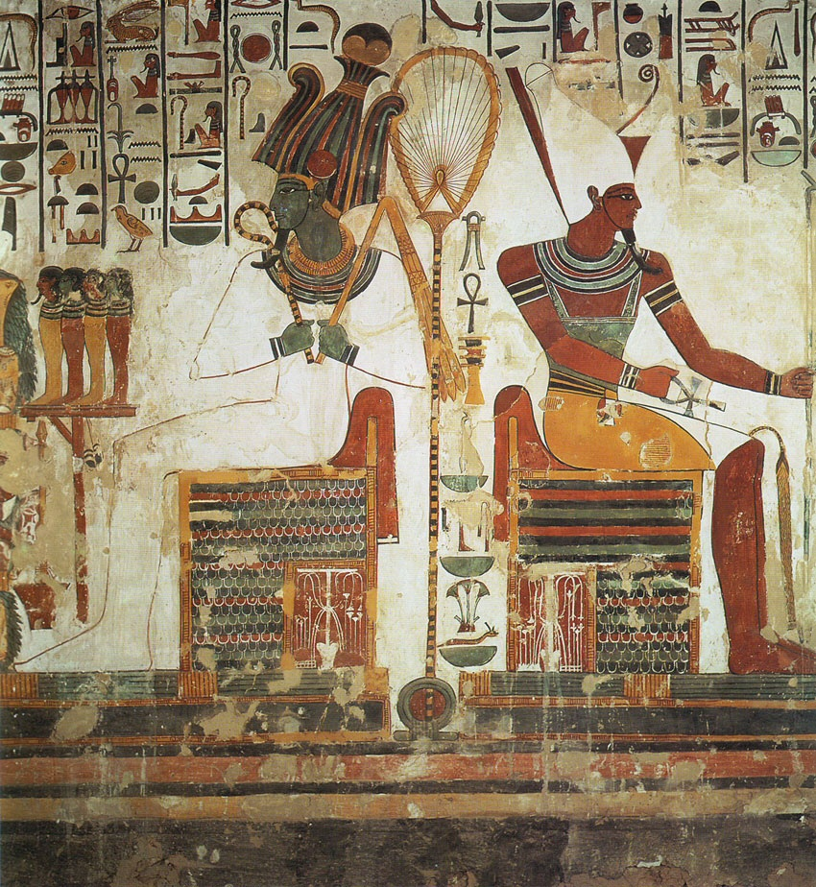
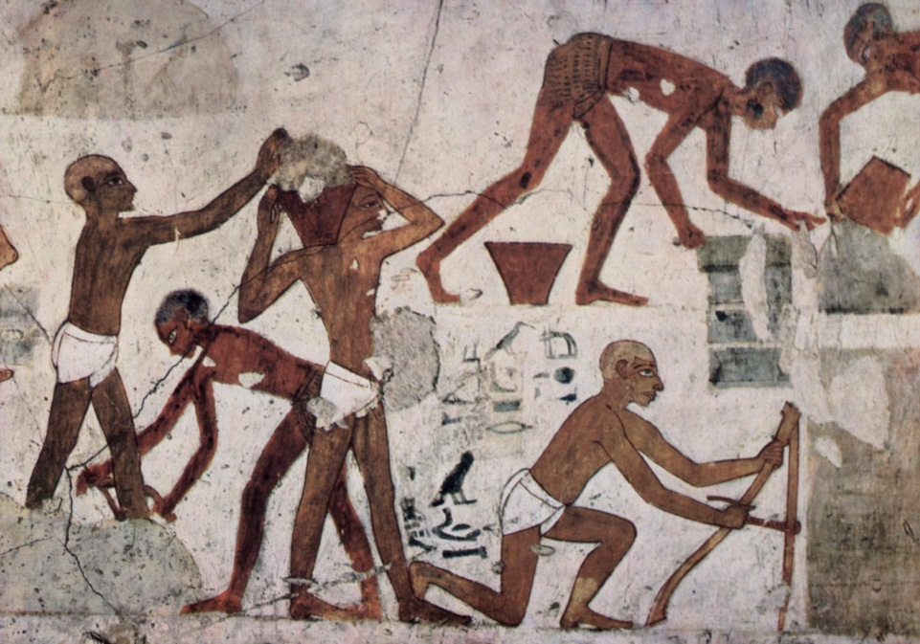
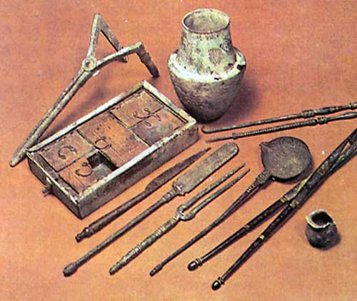
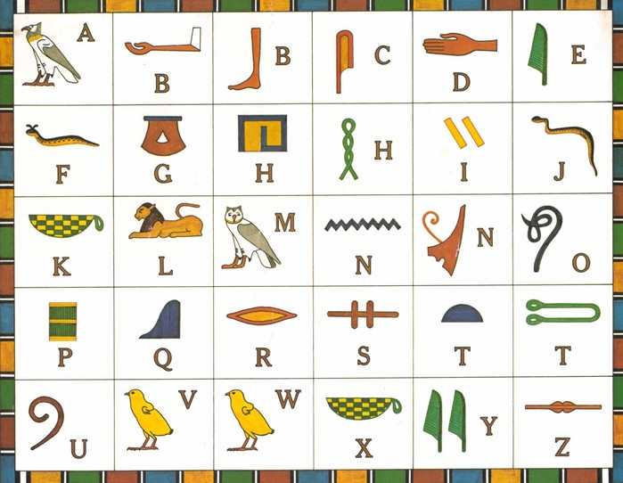
Иероглифы
Папирус
Рисунки в гробницах

Slide 10
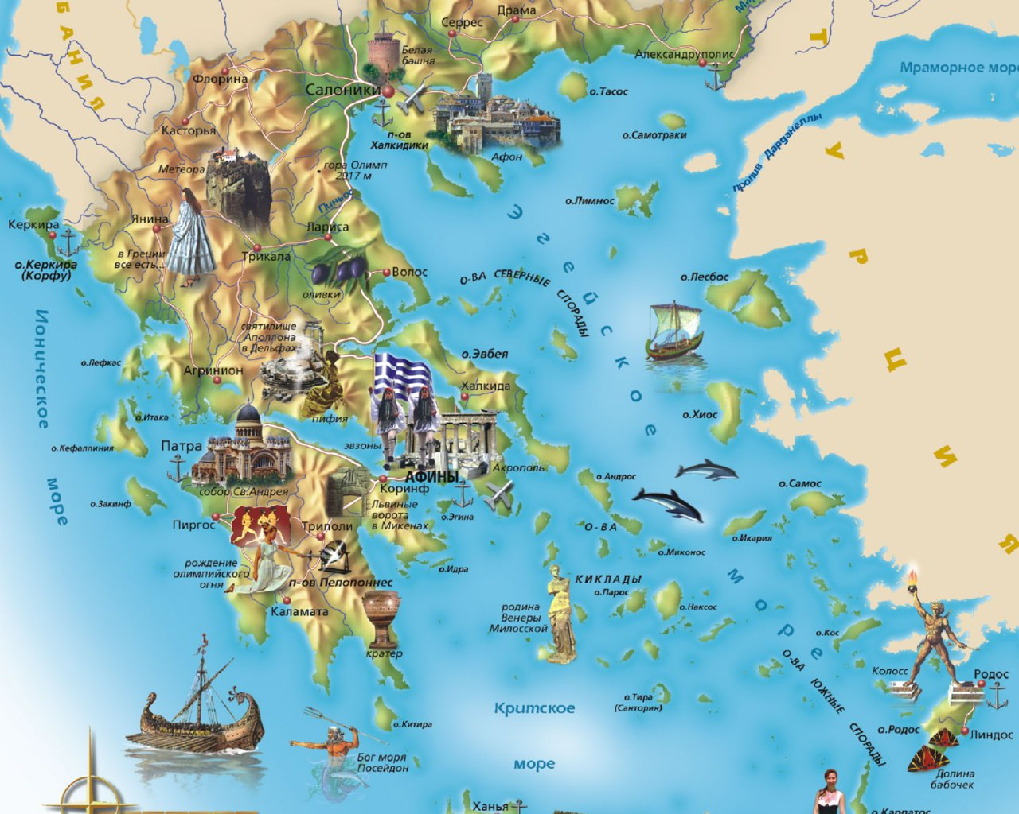
Древняя Греция

Slide 11
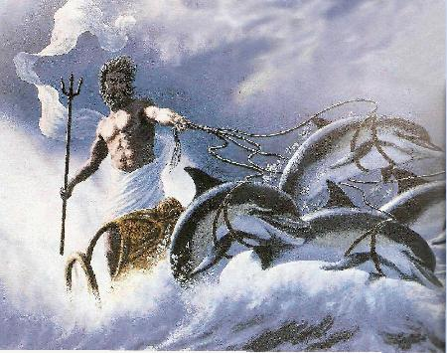
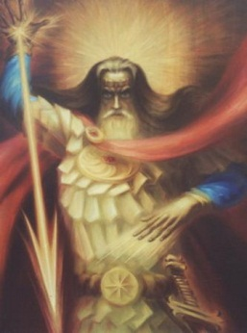
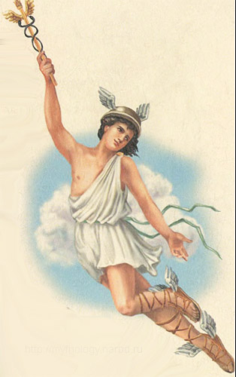
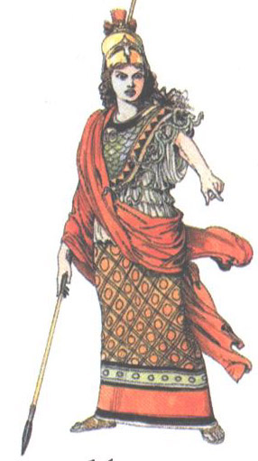
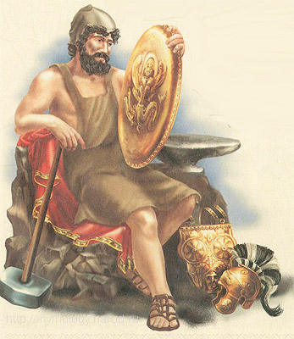
Греческие Боги
Посейдон
Зевс
Гермес
Афина
Гефест

Slide 12
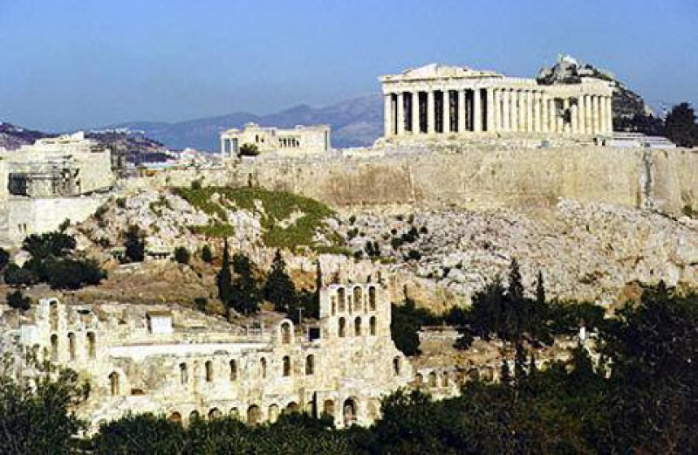
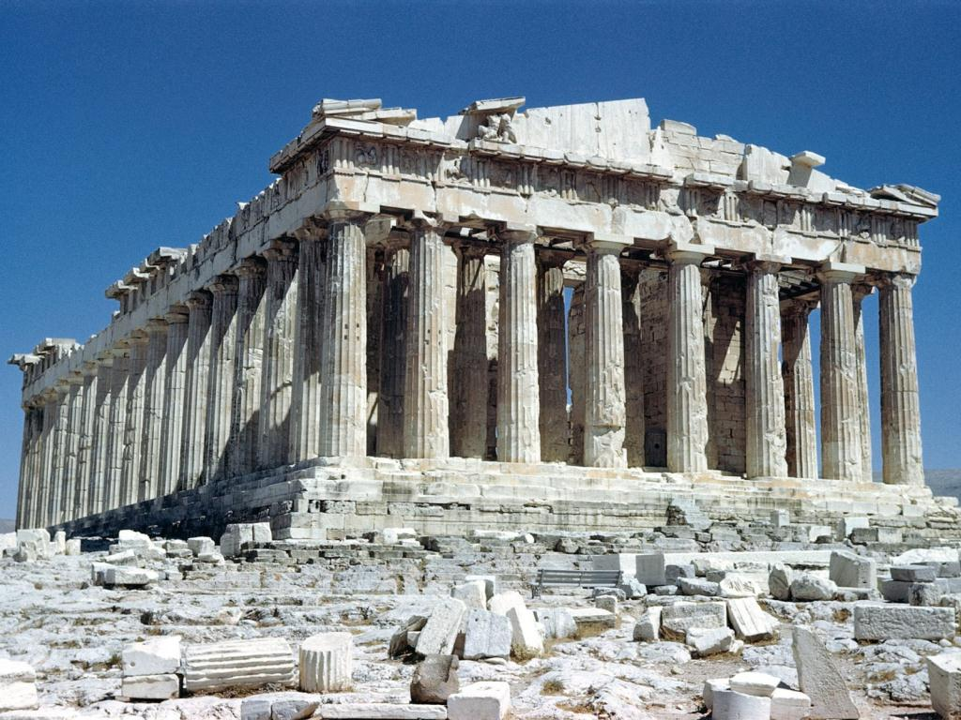
Акрополь
Парфенон

Slide 13
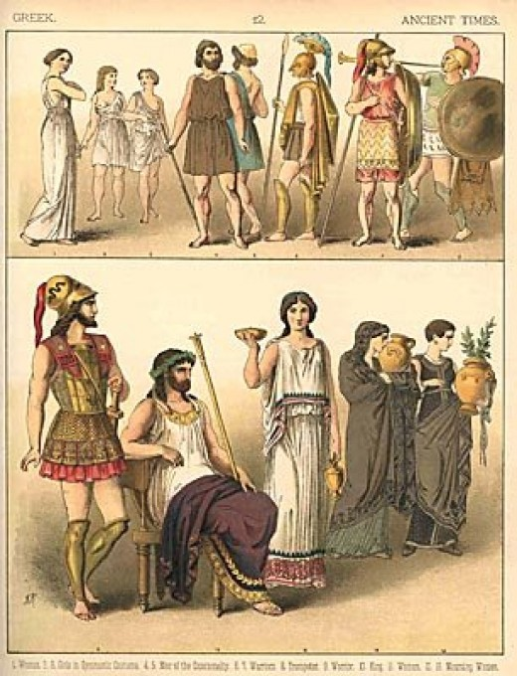
Древние греки

Slide 14
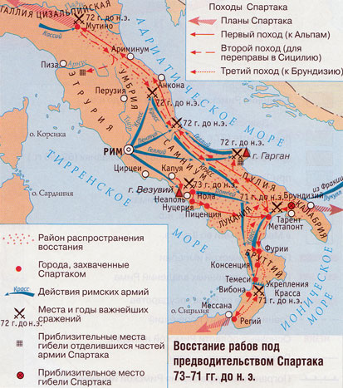
Римская империя

Slide 15
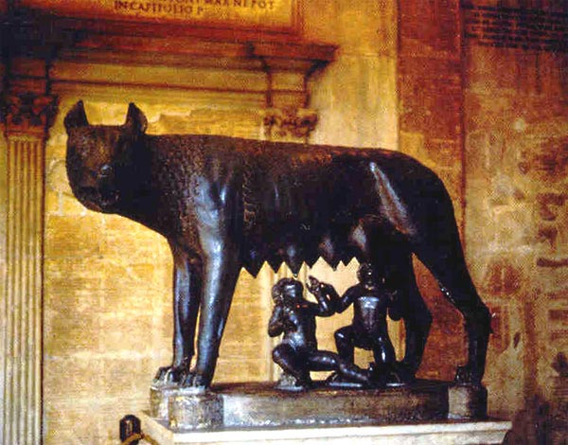
Римская волчица. Рэм и Ромул.

Slide 16
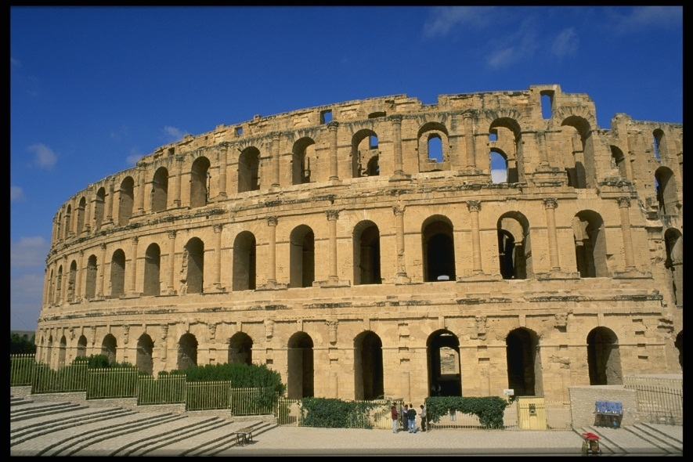
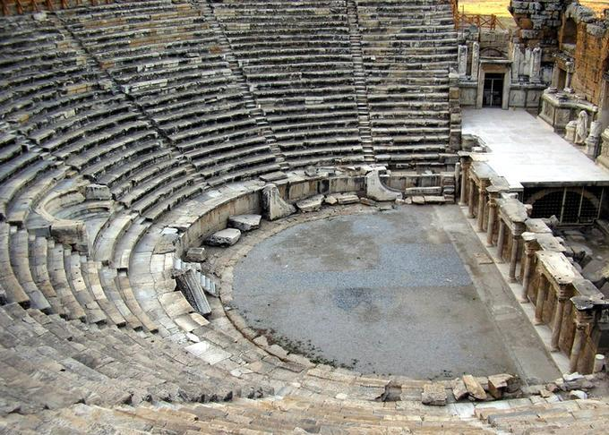
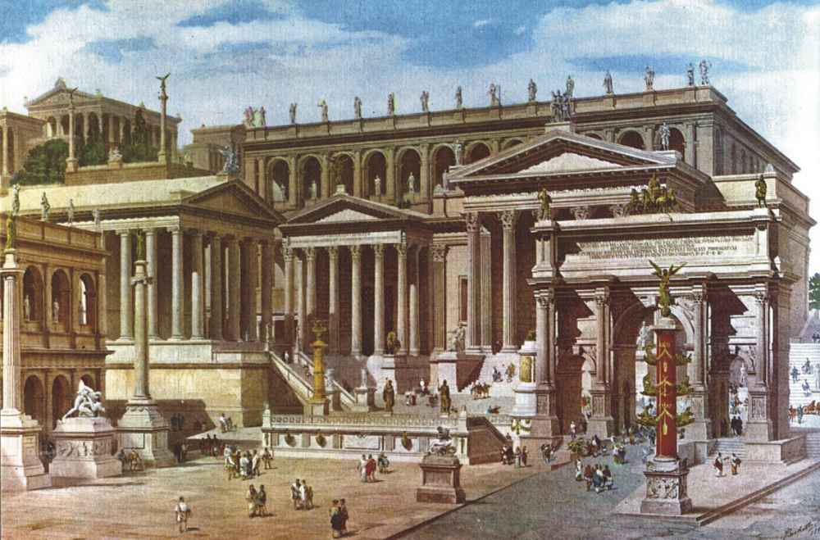
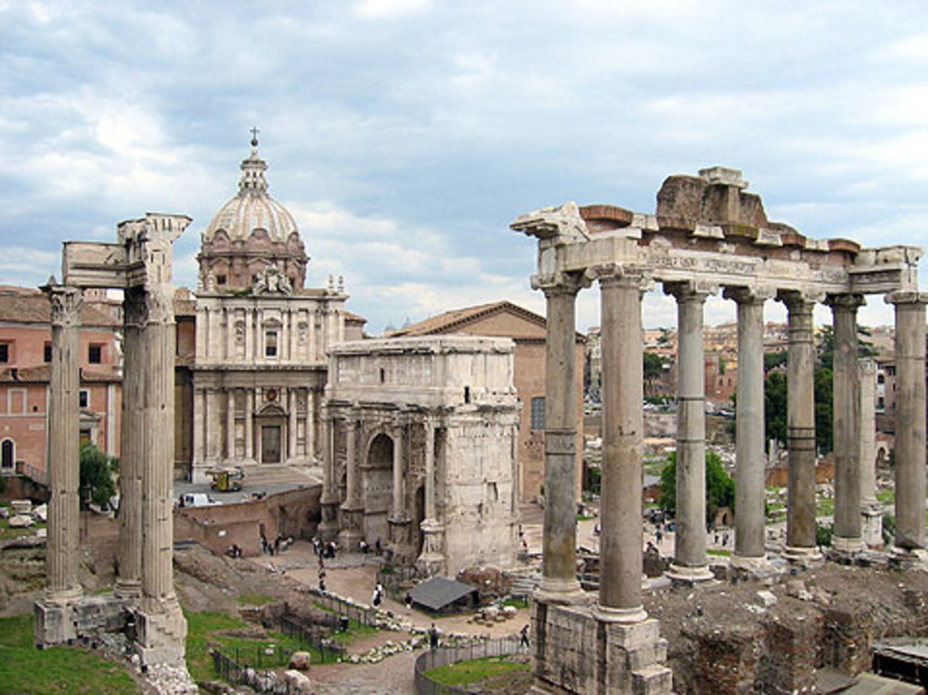
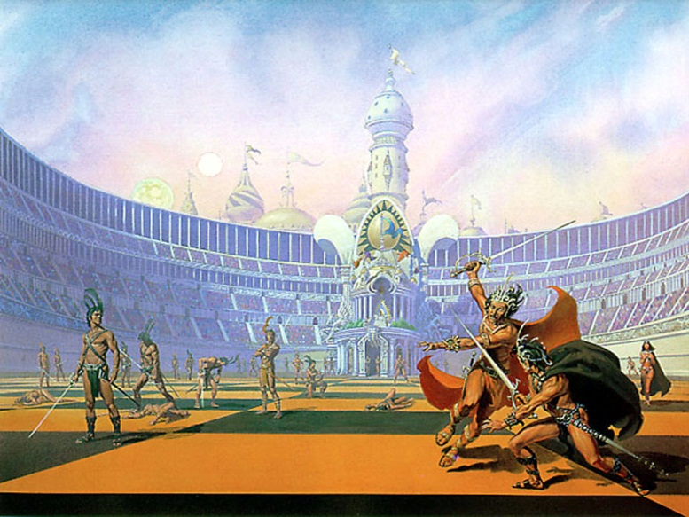
Древние постройки
Римский форум
Римский Колизей
Гладиаторские бои

Slide 17
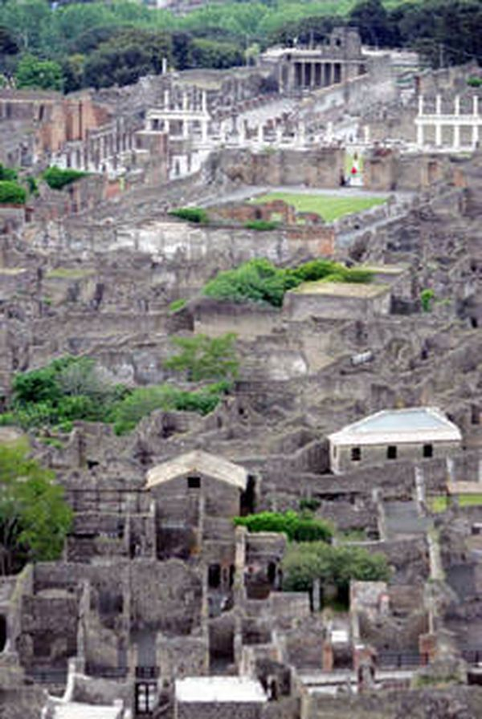
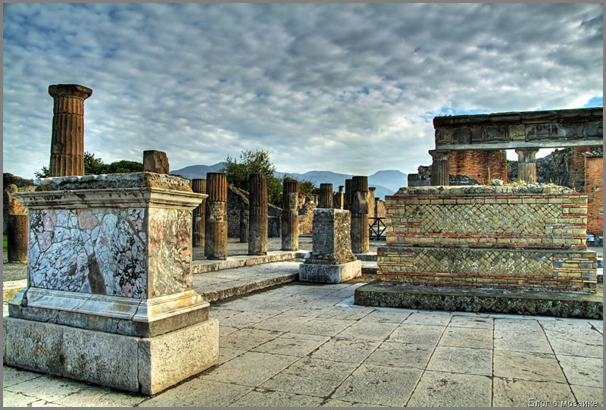
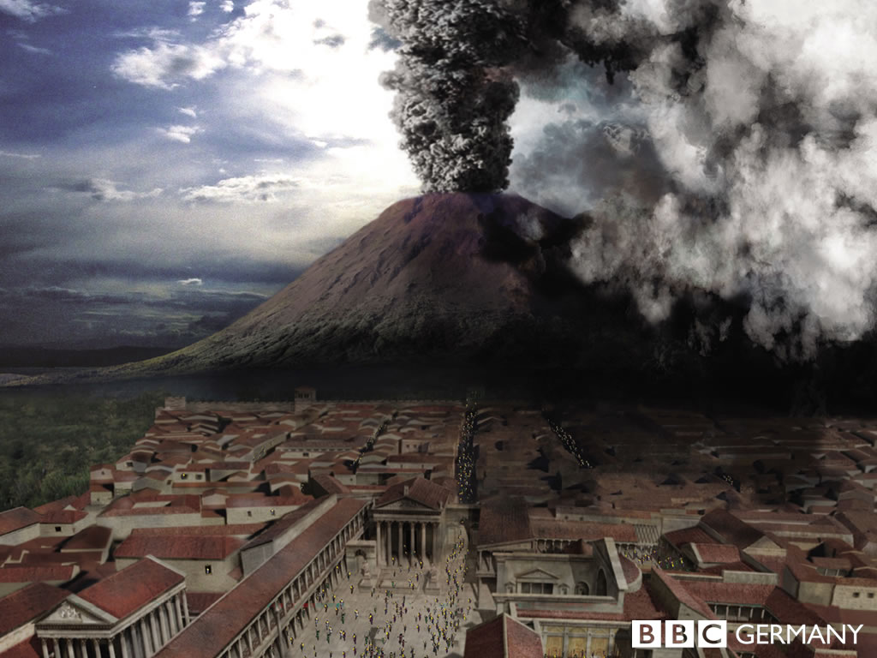
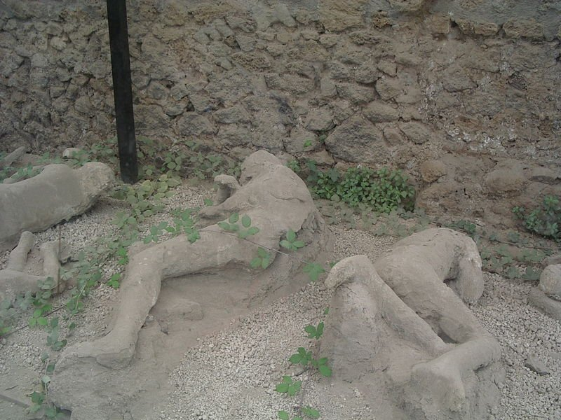
Помпеи

Slide 18
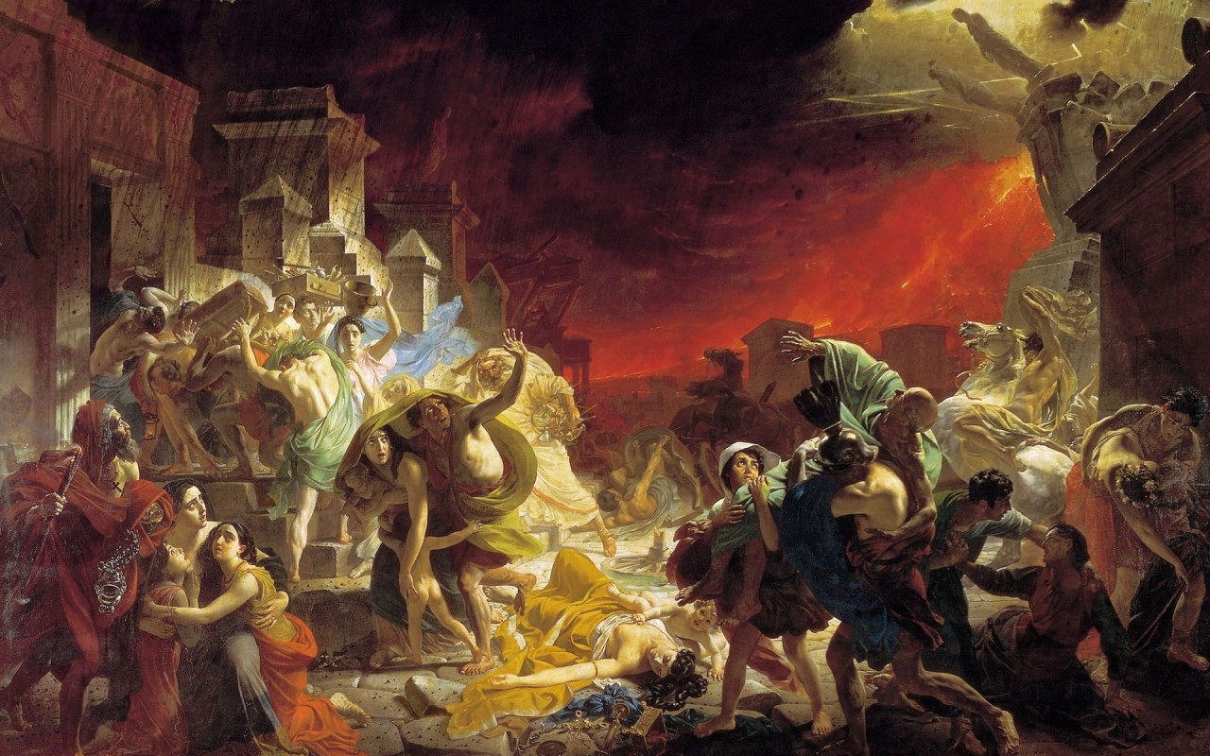
Последний день Помпеи.
К.Брюлов.

Slide 19
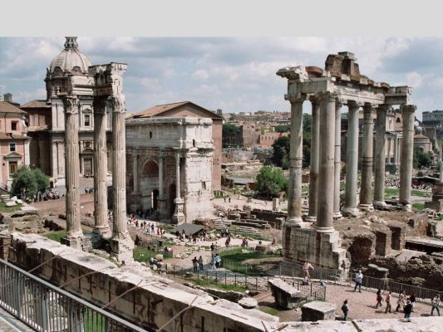
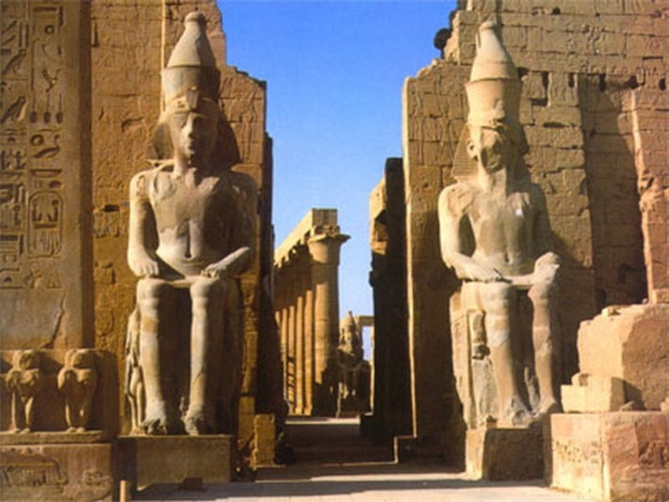
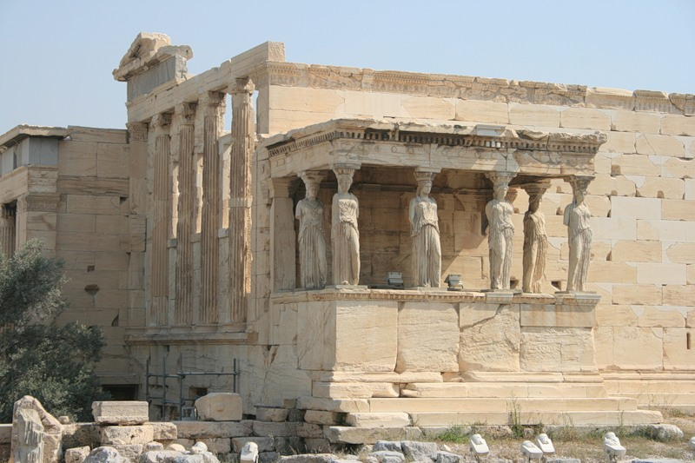
Визитные карточки
Римская империя
Египет
Греция
Форум
Гробница фараонов
Акрополь

Slide 20
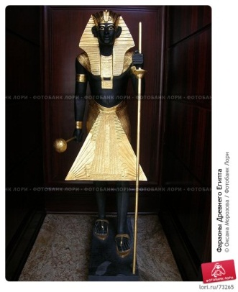
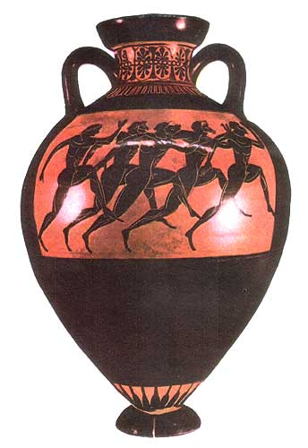
Спасибо за внимание

